Slide 1


Slide 2
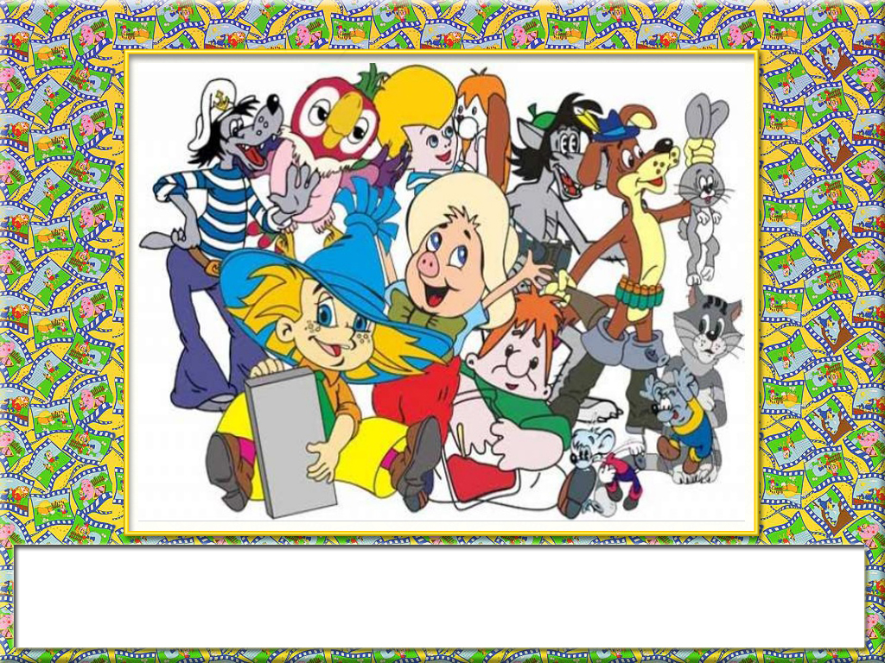
1
2
3
4
5
6
7
8
9

Slide 3
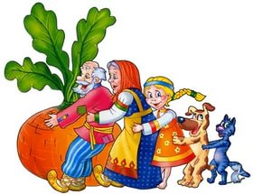

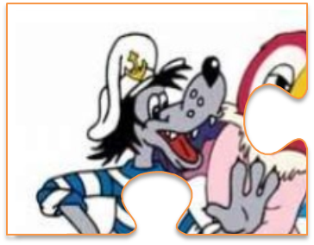
Что за сказка: кошка, внучка, Мышь, ещё собака Жучка Деду с бабой помогали, Корнеплоды собирали?

Slide 4
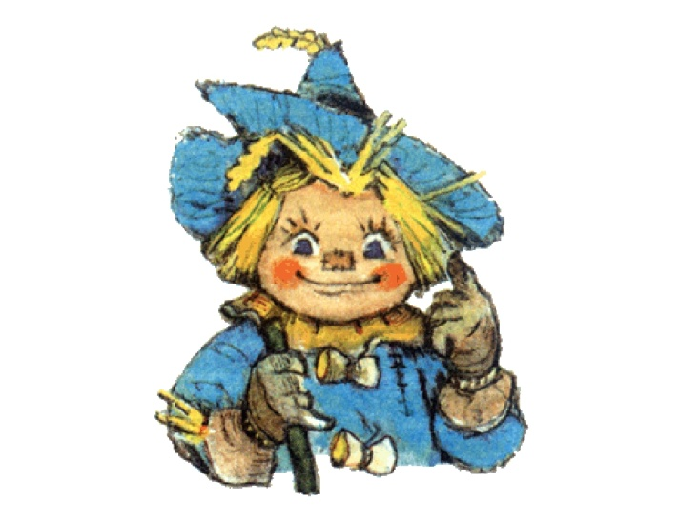
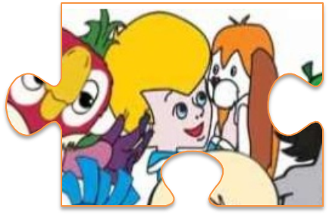
За умными мозгами Он в город шёл с друзьями. Преграда не страшила. Был смельчаком …

Slide 5
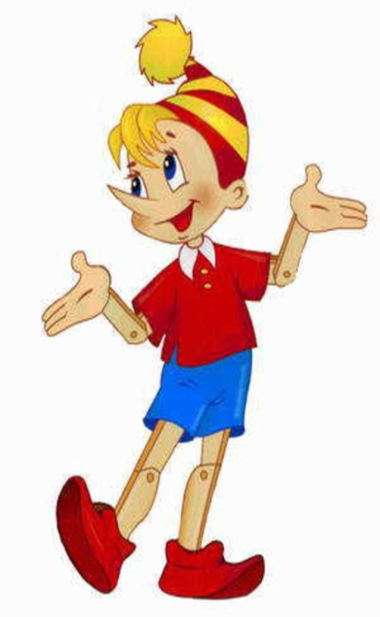
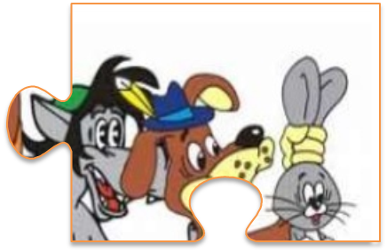
Вот совсем нетрудный, Коротенький вопрос: Кто в чернилку сунул Деревянный нос?

Slide 6
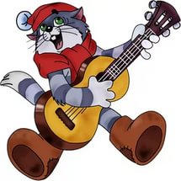
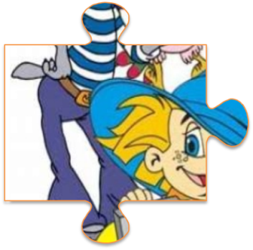
Любит есть он бутерброд
Не как все, наоборот,
Он в тельняшке, как моряк. Звать кота, скажите, как?

Slide 7
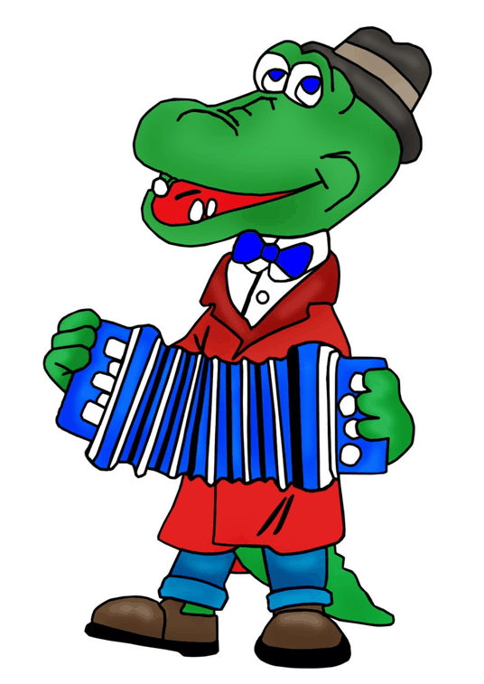
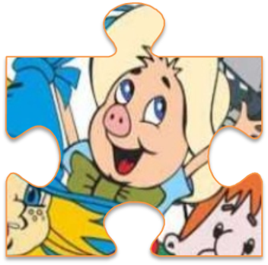
Это знают даже первоклашки, Что есть друг большой у Чебурашки,
Под гармошку песни он поёт. Имя друга каждый назовёт.

Slide 8
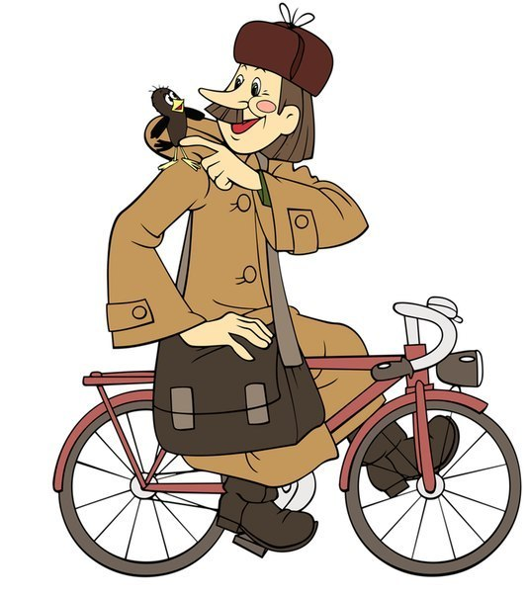
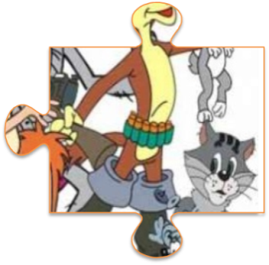
В Простоквашино живёт,
Службу там свою несёт.
Почта-дом стоит у речки. Почтальон в ней — дядя …

Slide 9
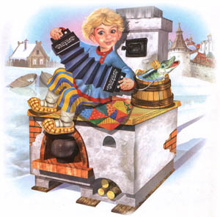
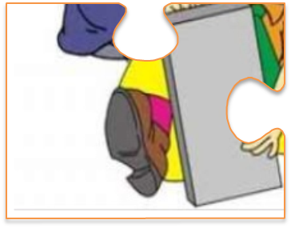
Кто знает эту сказку с детства, Поймёт, о чём я говорю:
Какое транспортное средство Емелю привезло к царю?

Slide 10
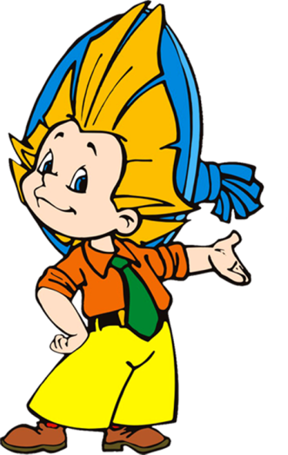
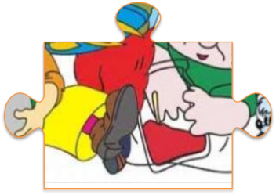
Хоть твердит, что он — мастак, Попадал не раз впросак,
Просто он — большой зазнайка,
И зовут его …

Slide 11
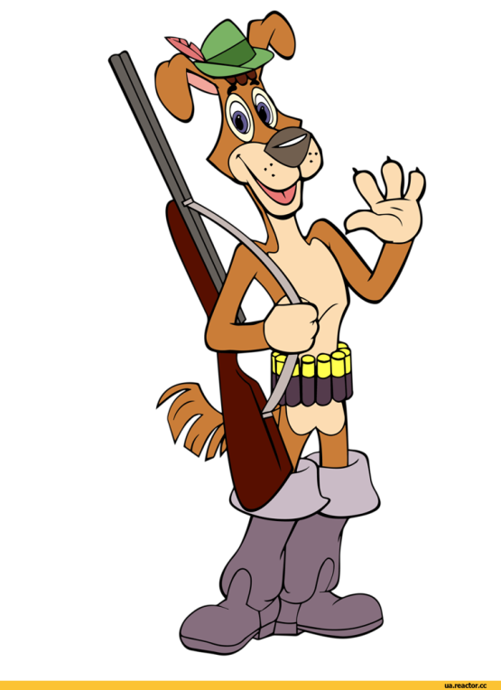
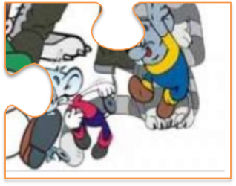
В Простоквашино их дом, Проживают вчетвером.
Кто из них погожим днём
Вдруг свалился в водоём?

